Slide 1


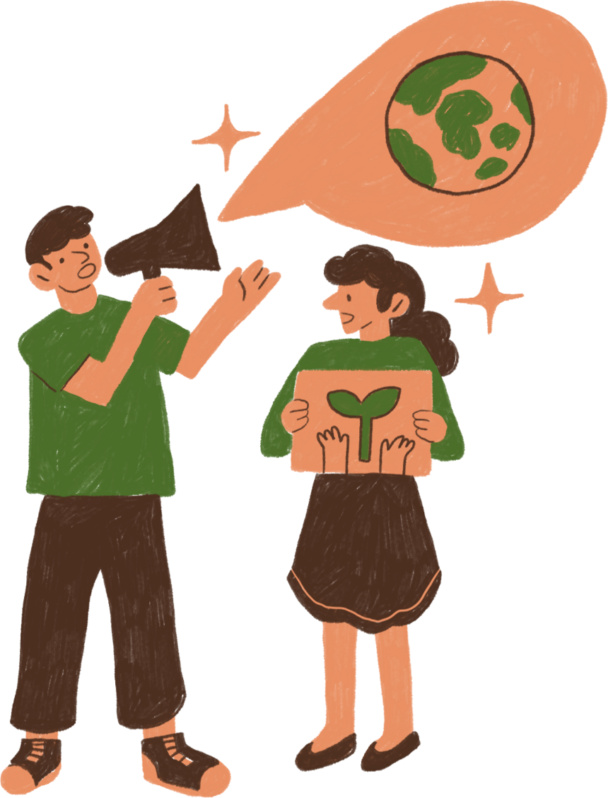
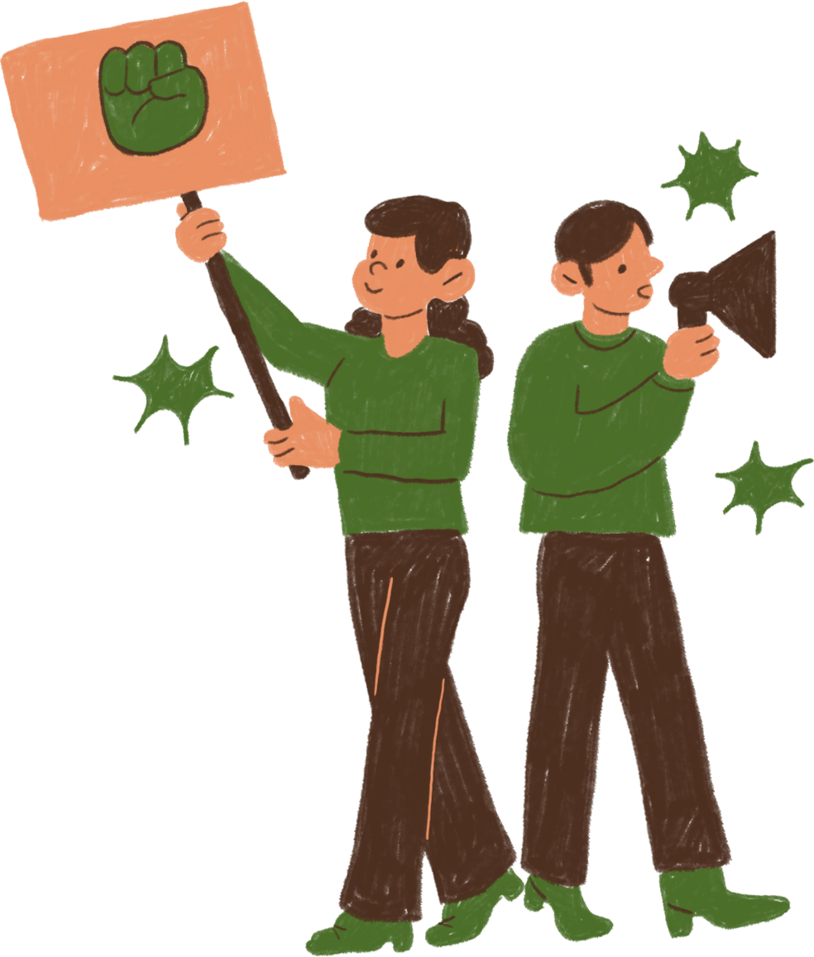
SOCIAL BRIDGE
TEAM-CODE: C18

Slide 2
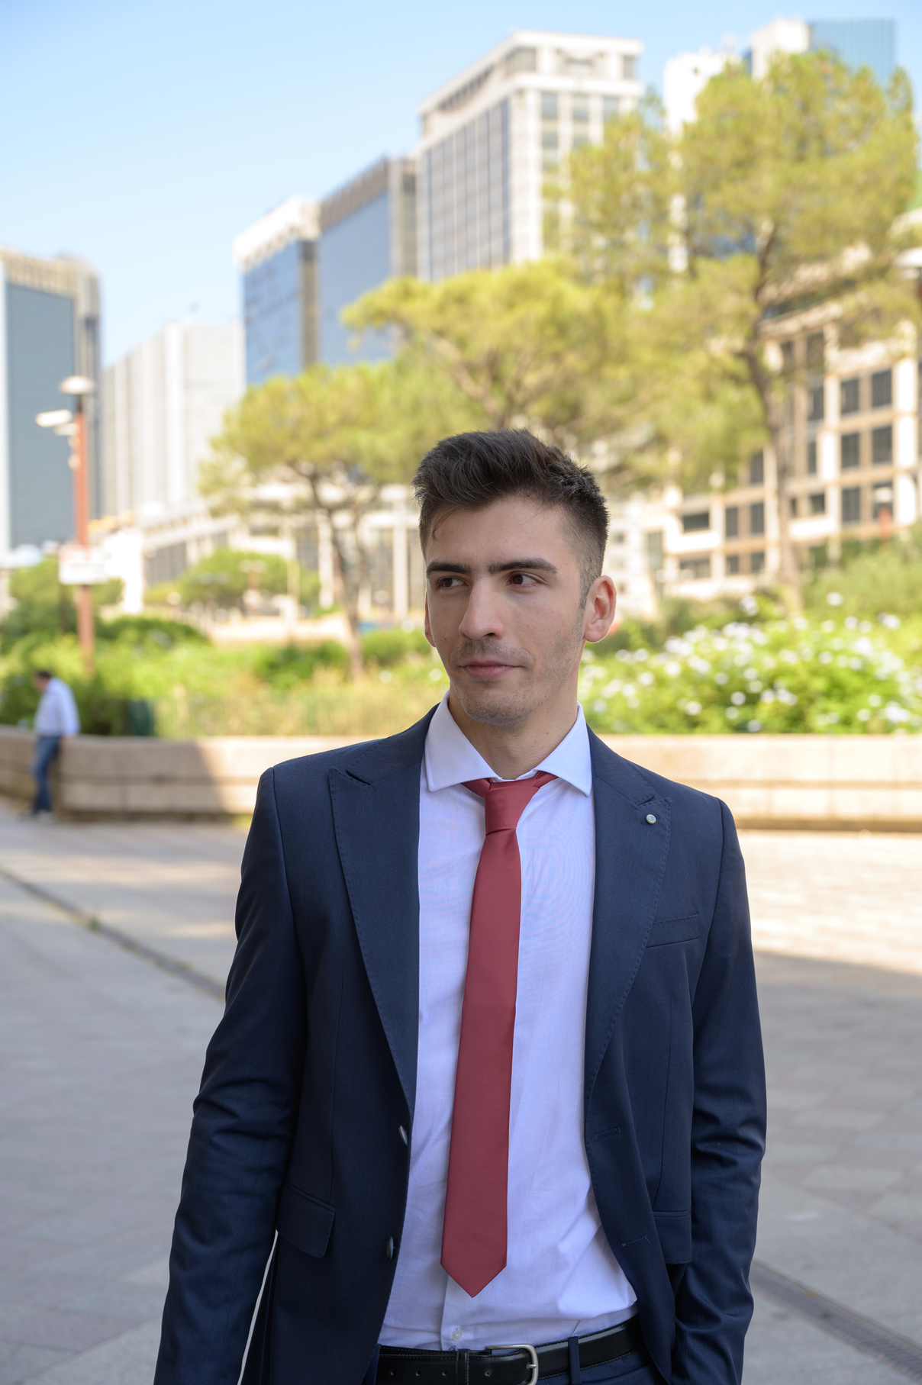
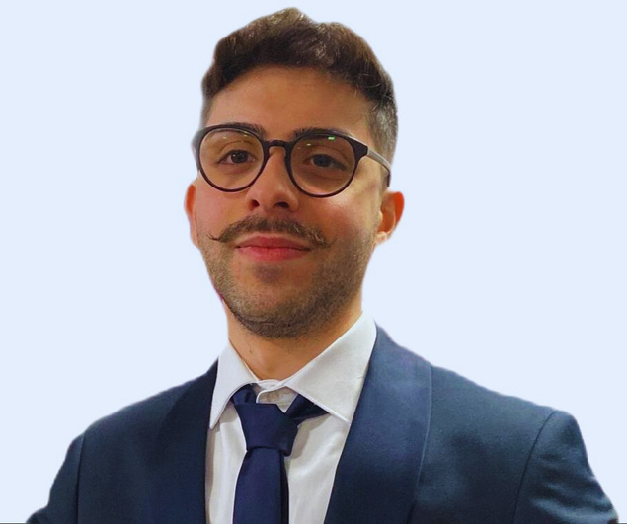
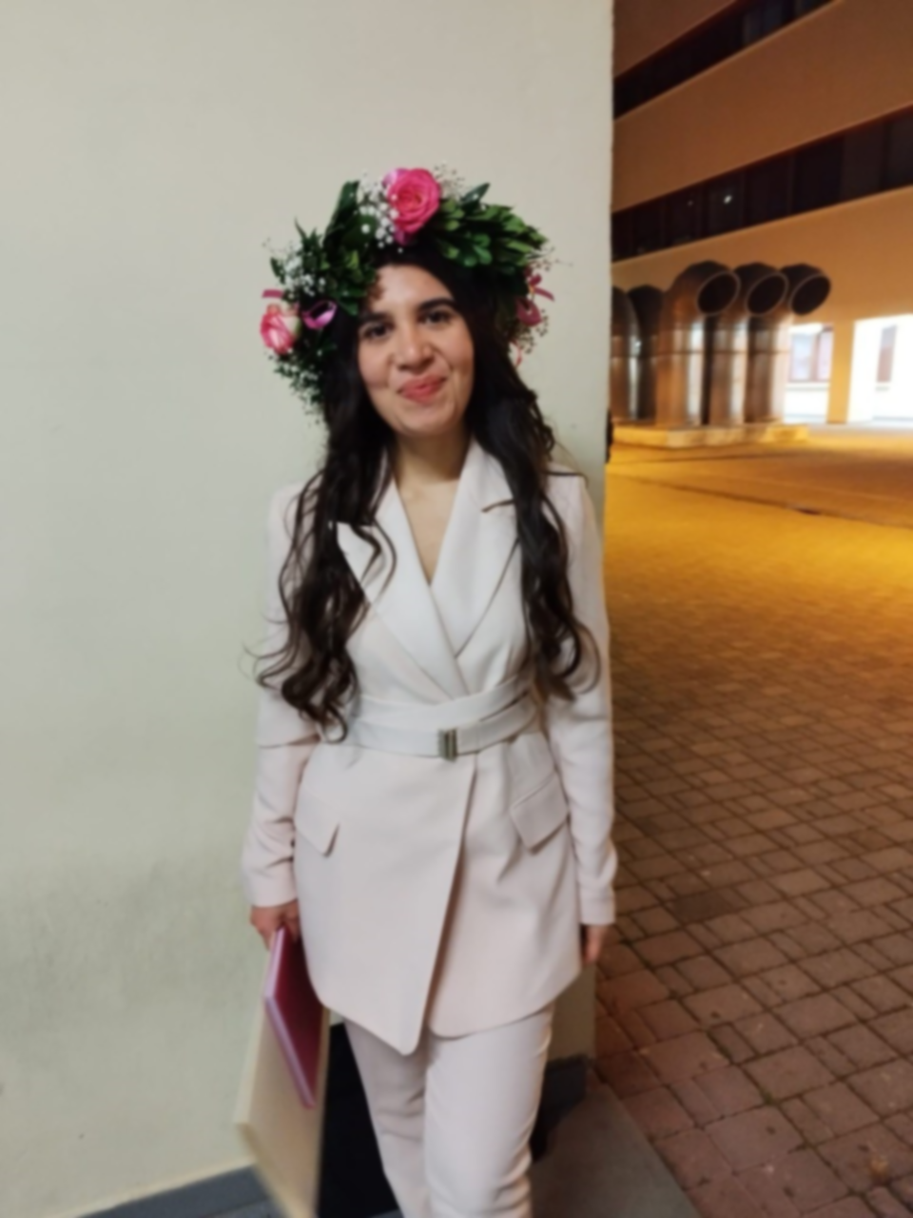
CHI SIAMO?
Luciano Bercini
Studente Software Engineering &
IT Management
Sviluppatore indie di videogiochi
Francesco Peluso
Studente Software Engineering
& IT Management
Full Stack Developer
Mariarosaria Rossi
Studente Data Science & Machine Learning
TEAM-CODE: C18

Slide 3
COSA PROPONIAMO
L’iniziativa si propone di affrontare la problematica relativa all’inclusione sociale, sopratutto per persone con difficoltà sociali o con disabilità.
L’obbiettivo è l’implementazione di una web app che consentirà a tutti gli utenti di creare e partecipare ad eventi sociali in modo semplice e inclusivo.
TEAM-CODE: C18

Slide 4
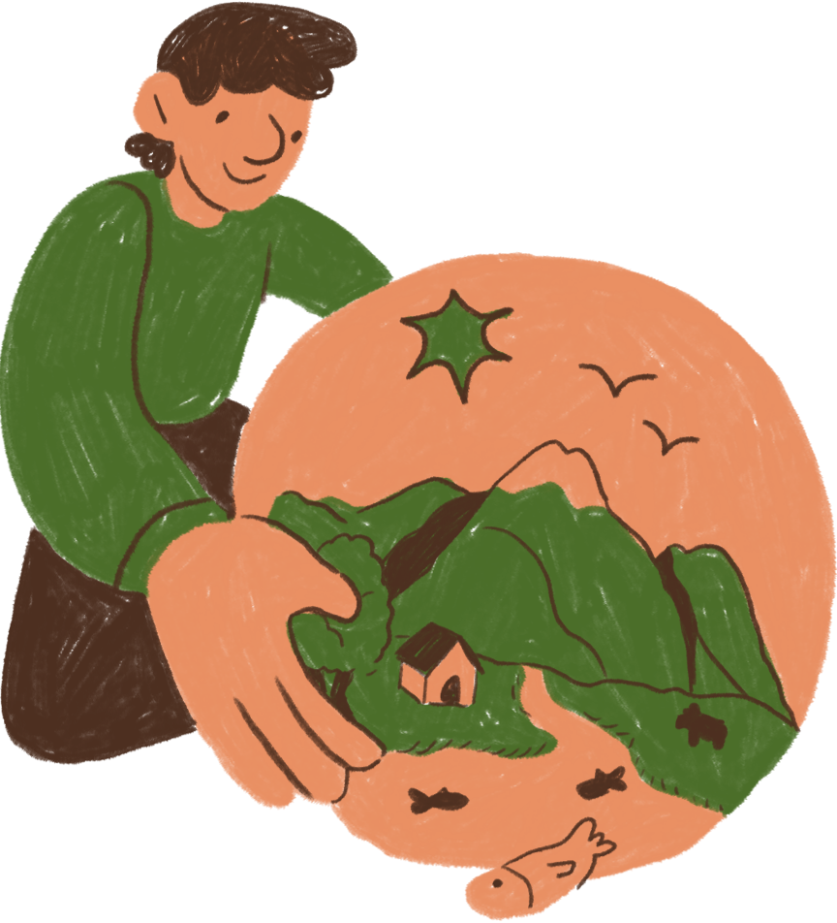
SCENARIO
TEAM-CODE: C18

Slide 5
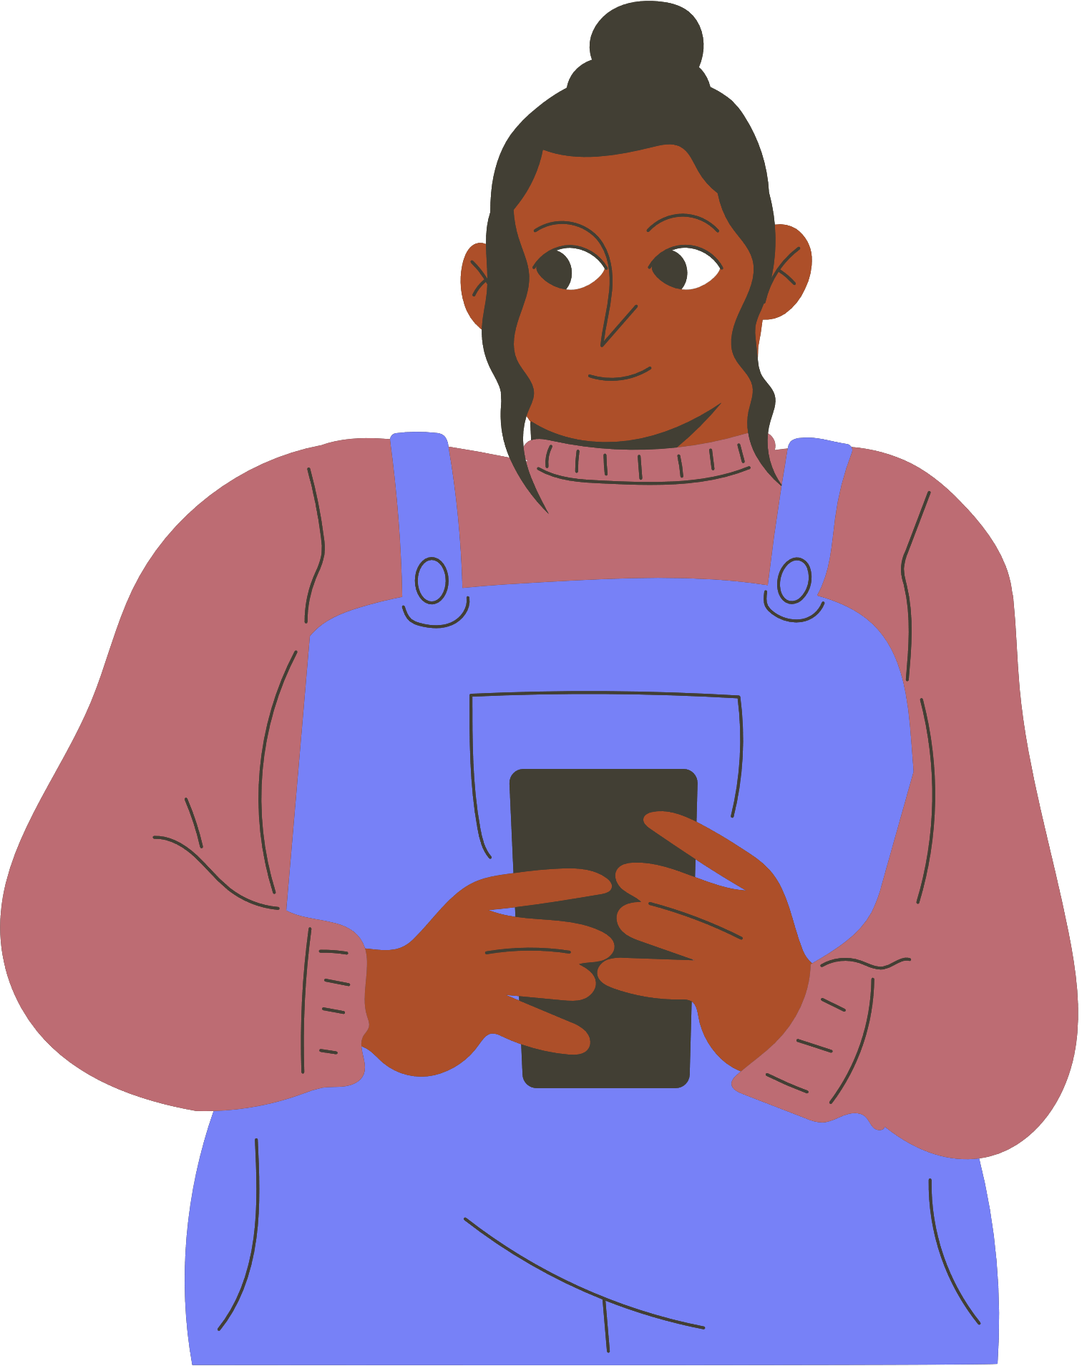



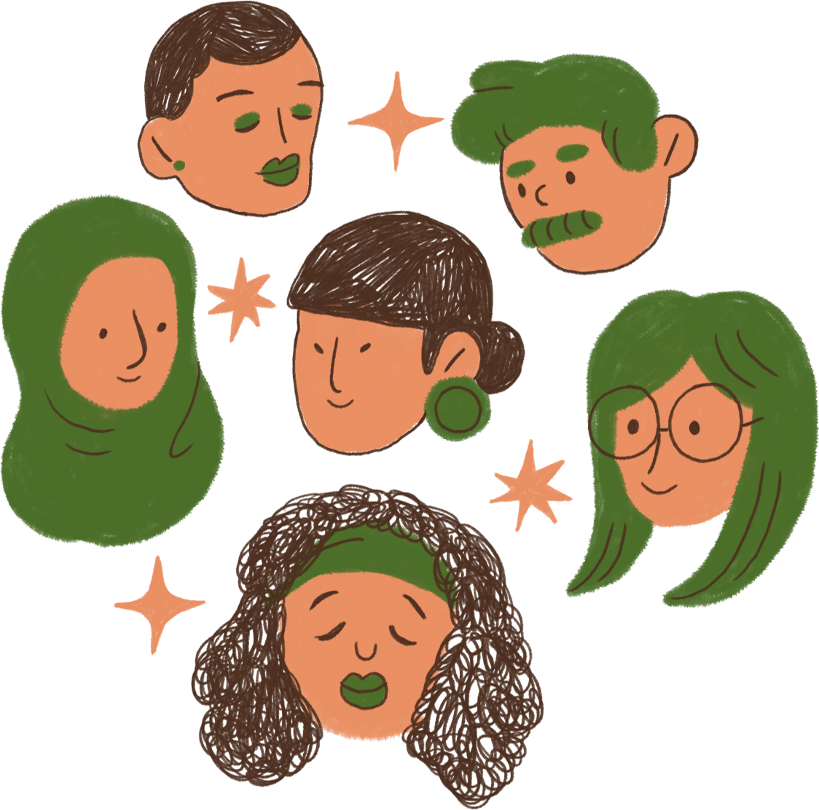
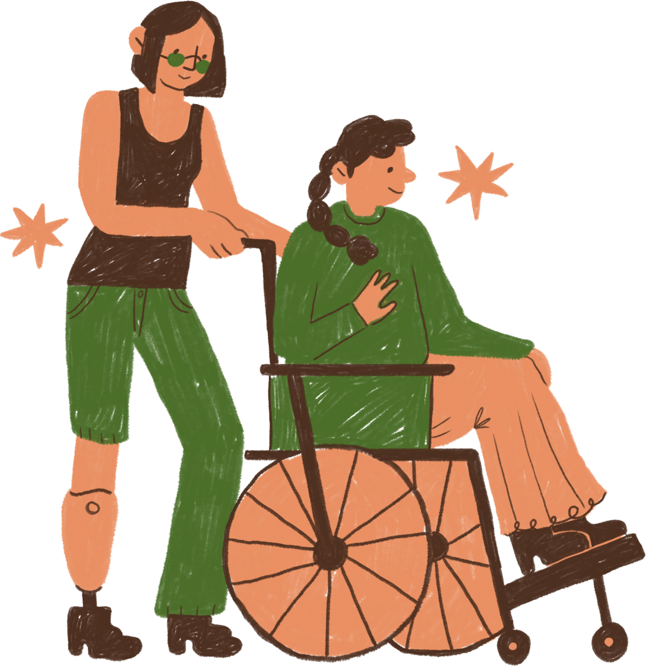
TEAM-CODE: C18

Slide 6

COMPETENZE E SOFT SKILL
1) Saper lavorare in gruppo.
2) Voglia di imparare.
3) Saper comunicare in caso di necessità.
TEAM-CODE: C18

Slide 7
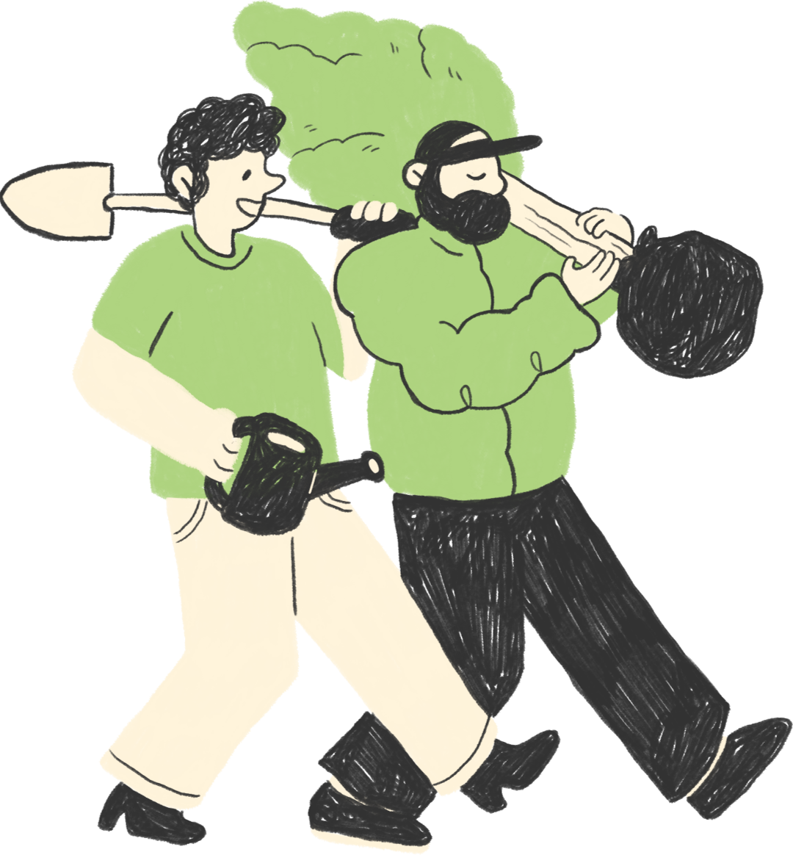
PERCHE SCEGLIERE
SOCIALBRIDGE?
1) Apprendimento pratico e full stack:
Approfondire competenze su framework frontend e backend (e.g. React, Node.js);
2) Focus su accessibilità e inclusività:
Imparare a progettare interfacce accessibili per utenti con disabilità. L'accessibilità è un tema sempre più centrale nello sviluppo software.
TEAM-CODE: C18

Slide 8

OBBIETTIVI AI QUALI PUNTIAMO
3) Superare l’esame con i seguenti criteri di premialità:
- Processi di code review;
- Uso adeguato di sistemi di build;
- Uso adeguato di tool di testing.
2) Scadenza il 20/12/2024 (non negoziabile).
TEAM-CODE: C18

Slide 9
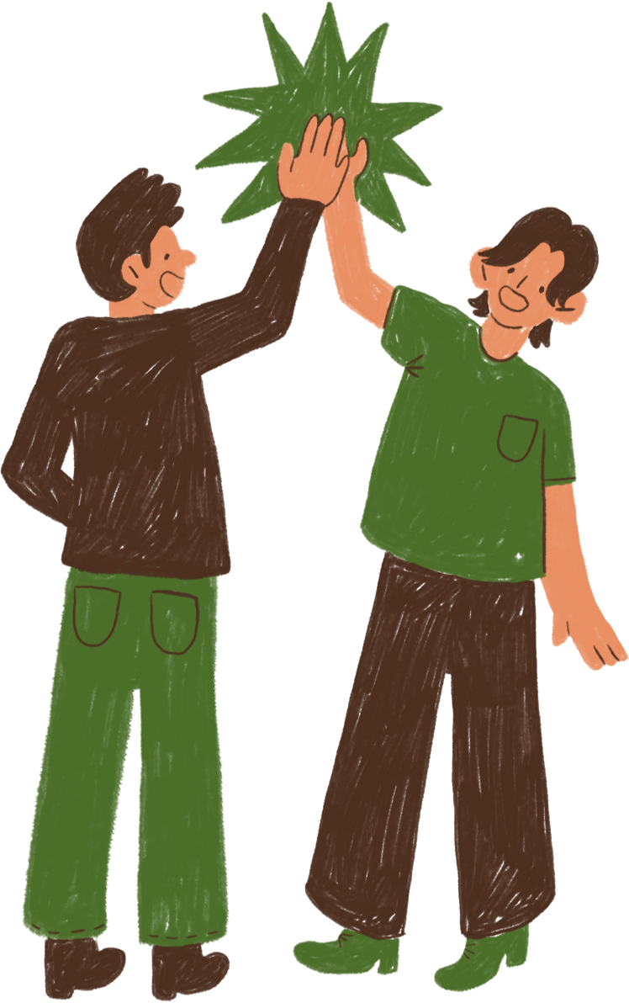
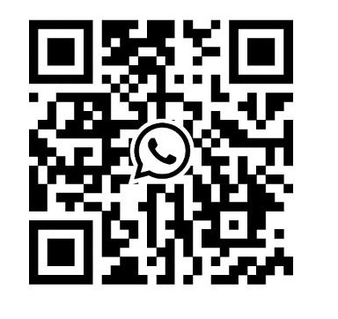
GRAZIE
Se ci sono domande, è possibile contattarci tramite i seguenti recapiti:
Email: l.bercini@studenti.unisa.it
Email: f.peluso25@studenti.unisa.it Email: m.rossi60@studenti.unisa.it
Cellulare: 3493396430
TEAM-CODE: C18

